Slide 1
PhoneTicket Sprint #4
Grupo N° : 5
Ayudante : Mercedes Madeira
Integrantes :
Festa, Gastón Daniel
Rodriguez, Sebastian
Schenkelman, Damián
Servetto, Matías

Slide 2
Objetivos Aplicación Móvil
Información de “Mi Cuenta”
Interacción redes sociales
Implementar función de selección de butacas
Implementar función de reserva
Implementar función de compra
Ver y seleccionar posibles promociones

Slide 3
Objetivos Backend
Estilo de salas configurable
Listar promociones vigentes y futuras.
ABM de promociones
Servicios para el manejo de reservas/compras
Estilo para la aplicación web basada en el logo

Slide 4
Burndown Chart

Slide 5
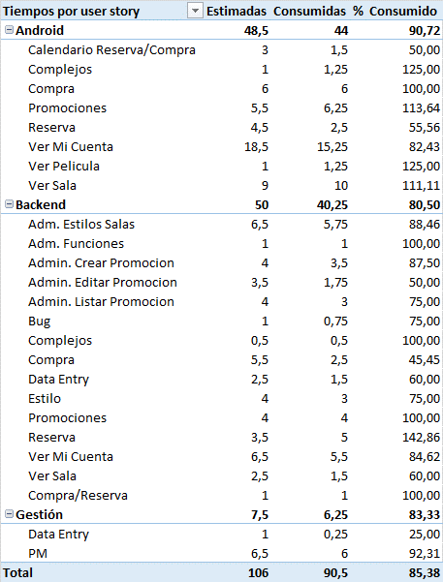
Métricas

Slide 6
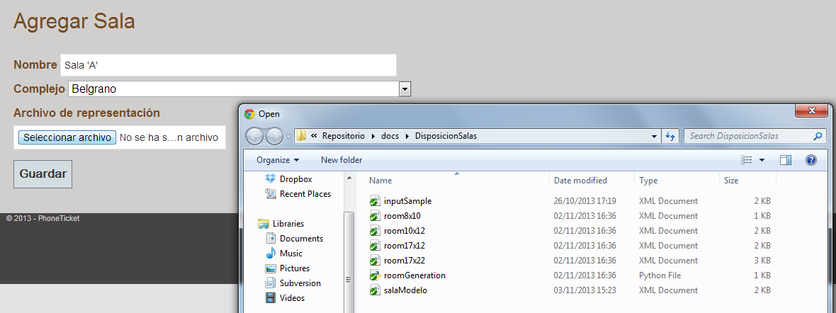
Estilos de Salas Configurable Carga de Archivo

Slide 7
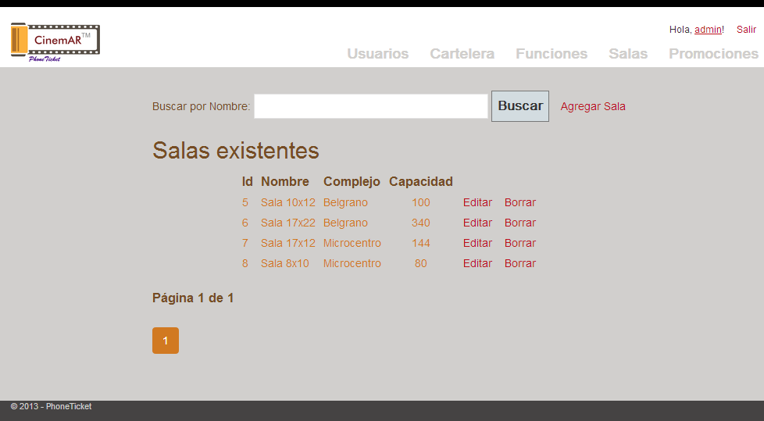
Estilos de Salas Configurable Cálculo Capacidad Automático

Slide 8
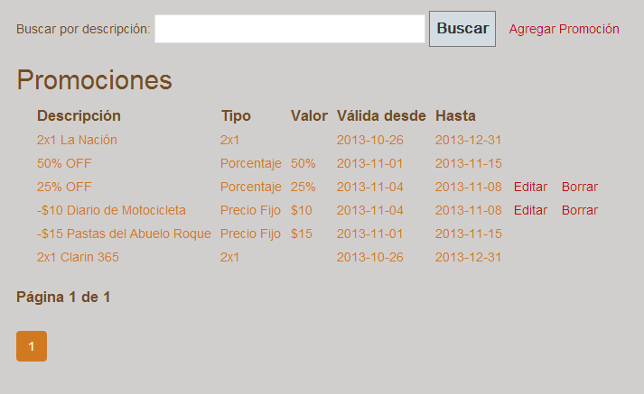
Listar promociones vigentes y futuras.

Slide 9
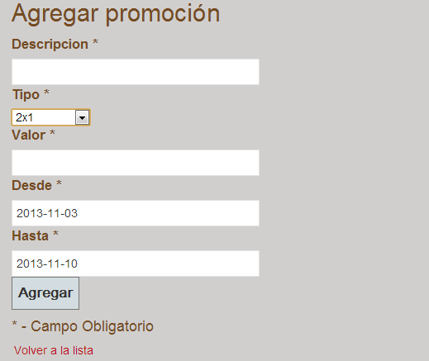
ABM de promociones Agregar Promoción

Slide 10
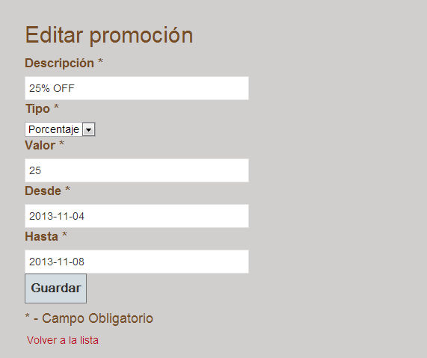
ABM de promociones Editar Promoción

Slide 11
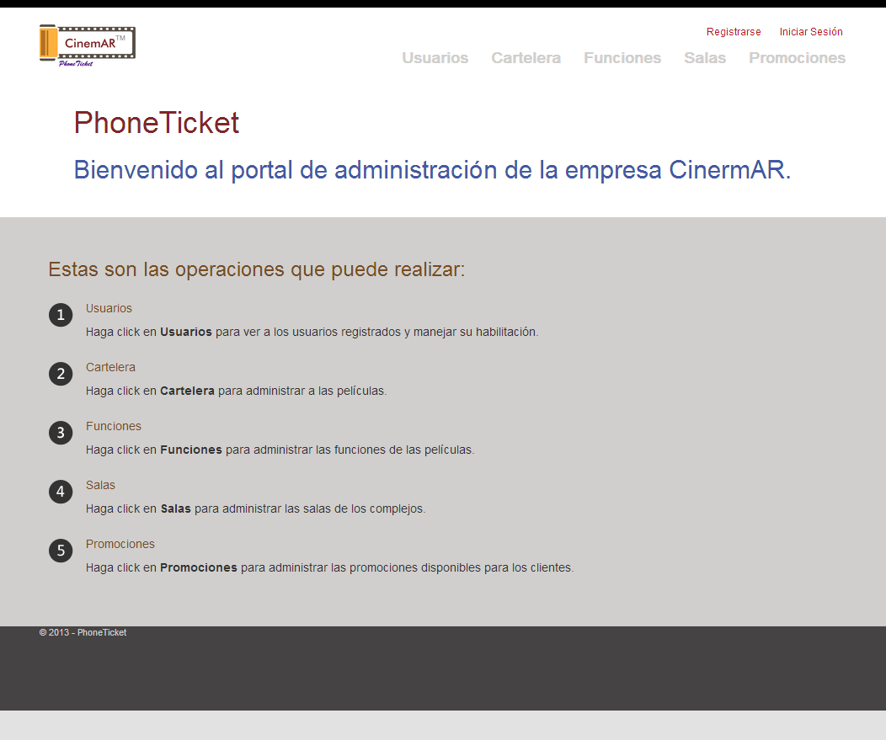
Estilo para la aplicación web basada en el logo

Slide 12
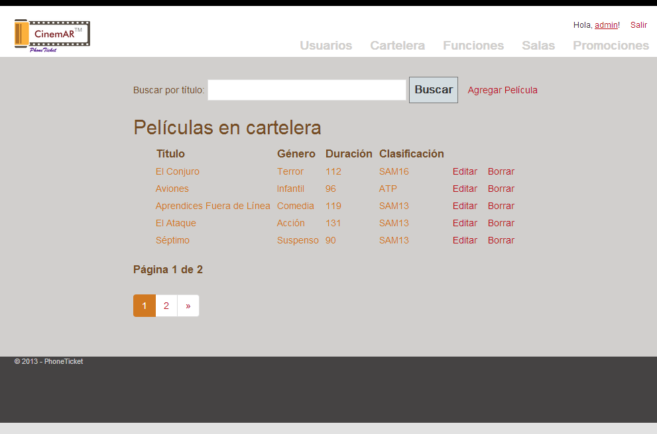
Estilo para la aplicación web basada en el logo

Slide 13
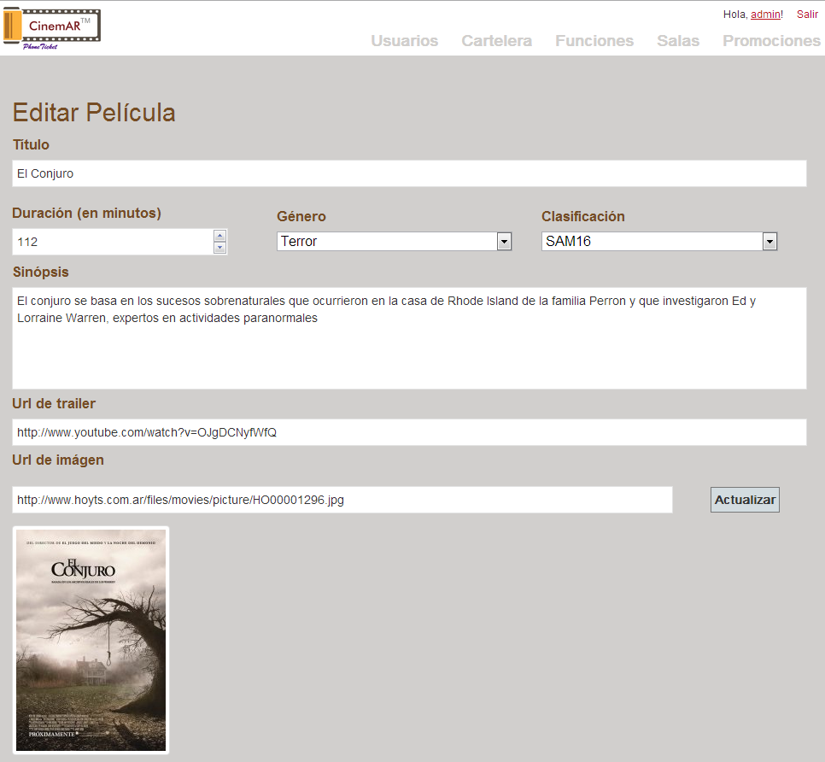
Estilo para la aplicación web basada en el logo

Slide 14
Oportunidades de Mejora
Pruebas Funcionales - No usar palabras técnicas, o en inglés. Aclarar con mayor detalle los pasos a seguir.
Identificación de Tareas – Es positivo tener tareas atómicas, pero se debe tener cuidado para que no cambie mucho el alcance. Faltaron identificar tareas en el comienzo del sprint.
Documento REST API – Fue fundamental para la comunicación del equipo.

